Slide 1
VICERRECTORADO DE INVESTIGACIÓN, INNOVACIÓN Y TRANSFERENCIA TECNOLÓGICA
DEPARTAMENTO DE CIENCIAS DE LA COMPUTACIÓN
PROGRAMA DE MAESTRÍA EN EVALUACIÓN Y AUDITORÍA DE SISTEMAS TECNOLÓGICOS
TESIS PREVIO A LA OBTENCIÓN DEL TÍTULO DE MAGISTER.
“EVALUACIÓN DE AMENAZAS Y VULNERABILIDADES DEL MÓDULO DE GESTIÓN ACADÉMICA - SISTEMA INFORMÁTICO INTEGRADO UNIVERSITARIO DE LA UNIVERSIDAD TÉCNICA DEL NORTE, APLICANDO ISO 27000”
AUTORES: IMBAQUINGO ESPARZA, DAISY ELIZABETH - PUSDÁ CHULDE, MARCO REMIGIO
Mayo- 2015

Slide 2
Problema
En la actualidad el Departamento de Informática de la Universidad Técnica del Norte, no cuenta con políticas y procedimientos de gestión de seguridad del módulo de gestión académica. El personal que labora en esta dependencia consciente del riesgo que conlleva no aplicar políticas de gestión de riesgos ha venido trabajando con una seguridad relativamente aprendida en sus estudios universitarios y del conocimiento adquirido en otras empresas.

Slide 3
Objetivo General
Realizar una Evaluación de Amenazas y Vulnerabilidades del Módulo de Gestión Académica - Sistema Informático Integrado Universitario de la Universidad Técnica del Norte aplicando ISO 27002, con el fin de determinar el cumplimiento de políticas y controles que garanticen la seguridad de la información del Sistema Académico
Objetivos Específicos
Evaluar la situación actual de seguridad de la información del módulo de gestión académica de la Universidad Técnica del Norte
Aplicar marco referencial ISO 27002:2013 para determinar el cumplimiento de políticas y controles de seguridad del módulo de gestión académica de la Universidad Técnica del Norte
Determinar los riesgos del módulo de gestión académica en el departamento de Informática de la Universidad Técnica del Norte aplicando la Metodología Magerit
Documentar las recomendaciones que permitan asegurar una mayor integridad, confidencialidad y confiabilidad de la información, en base a un análisis y aplicación de metodologías, al módulo de gestión académica

Slide 4
Antecedentes
El Módulo de Gestión Académica, del Sistema Informático Integrado Universitario (SIIU) de la Universidad Técnica del Norte, se ha convertido por su alta usabilidad en uno de los más importantes; Por la información crítica generada dinámicamente en la institución, por tal razón está expuesto a riesgos y vulnerabilidades tipo físico y lógico, en consecuencia amerita investigar y proponer alternativas que permitan resolver situaciones de posibles riesgos, verificando cómo se está administrando los sistemas de información y los controles implantados, para en base al estudio recomendar un correcto modelo de control y gobierno de TI, para obtener seguridad, confiabilidad, escalabilidad, reducir tiempos de operación y optimización de recursos en todos los ámbitos, que permitan continuidad de las operaciones en caso de suscitarse cualquier tipo de problema o incidente. Se utilizará el Marco de Referencia ISO 27002, que se basa en el uso de los controles dedicados a especificar requerimientos necesarios para establecer, implantar, mantener y mejorar un sistema de seguridad de la información.

Slide 5
JUSTIFICACIÓN E IMPORTANCIA
El Departamento de Informática de la Universidad Técnica del Norte, se beneficiará porque la evaluación de riesgos y amenazas permitirá encontrar las debilidades en el módulo de gestión académica, posteriormente se realizará las respectivas recomendaciones basadas en los estándares ISO 27001, ISO 27002 las mismas que podrían hacer rectificaciones posteriores a las políticas y controles de seguridad críticos existentes.

Slide 6
ALCANCE
El proyecto de tesis “Evaluación de Amenazas y Vulnerabilidades del Módulo de Gestión Académica - Sistema Informático Integrado Universitario de la Universidad Técnica del Norte, aplicando ISO 27000”, realizará la identificación de riesgos y vulnerabilidades de la seguridad de la información, constatando la implementación y aplicación formal de políticas, procedimientos y controles de la normativa ISO/IEC 27002:2013, que permitan mantener disponible y en funcionamiento eficiente todos los servicios académicos

Slide 7
ANALISIS DE SITUACION ACTUAL
Hoy en día la amenaza más importante contra la información académica de la Universidad Técnica del Norte, ya sea por accesos indebidos o no autorizados a la información institucional por las autoridades, empleados, o estudiantes de la misma.
Adicionalmente se suman los ataques de virus informáticos que son ocasionados intencionalmente o por desconocimiento de los mismos usuarios, de forma general las instituciones de educación superior se inclinan más preocupándose por los agentes externos que por los internos.
Es importante es que las universidades realicen una evaluación de riesgos, para determinar la importancia que tienen los mismos. El resultado del análisis establecerá si se está exponiendo la información internamente o externamente.

Slide 8
ANALISIS FODA DEL DEPARTAMENTO DE INFORMATICA -UTN
Personal con conocimiento y experiencia en temas informáticos y de soporte técnico.
Deseo e iniciativa del personal informático en actualizarse en las nuevas tecnologías informáticas.
Personal plenamente identificado con la Institución.
Proyección de una imagen positiva y eficiente a nivel institucional. UNIPORTAL UTN.
Personal responsable en la utilización y manejo de materiales a su cargo
El avance Tecnológico proporciona un abanico de posibilidades que pueden ser aplicadas en los procesos sistemáticos.
Disponibilidad de encontrar en el mercado tecnologías de punta.
Interés creciente por parte de los funcionarios a asistir a cursos informáticos.
Creciente demanda por servicios informáticos relacionados a consultas masivas.
Escasos convenios y programas de capacitación al personal de esta unidad.
Ambientes reducidos y mal ubicados para la realización de las actividades.
Falta de recursos económicos para disponer de una infraestructura informática acorde a las necesidades.
Cultura organizacional de la Institución orientada a las funciones que constituye
obstáculo en la innovación de procesos a través de la aplicación de tecnologías
y comunicaciones
No se cuenta con un DataCenter (cuarto frío de comunicaciones) que potencie el desarrollo armónico de la infraestructura de servidores blade, telefonía IP, red wireless, networking de alta disponibilidad, etc.
Situación económica del País, que se expresa en el escaso presupuesto para la Adquisición de equipos de cómputo y Licencias de software.
Exigencia de los usuarios de una atención oportuna y segura, en la tramitación de sus solicitudes de servicio.
Falta de confidencialidad con respecto a las claves de acceso, por parte del personal que labora con los sistemas de información
Rechazo por parte de los funcionarios a utilizar sistemas de información desconocidos.
Retraso en la entrega de insumos y prepuestos necesarios para las actividades.

Slide 10
Misión
A la Dirección de Desarrollo Tecnológico e Informático de la Universidad Técnica del Norte, le corresponde administrar los servicios centrales de informática, computación y comunicaciones, y en especial apoyar a las Facultades y otras unidades de la universidad, en temas del área; sin perjuicio de las demás funciones que se le recomiende.
Ser el ente regulador de las políticas y normativas de carácter institucional informático, computacional y de comunicaciones; que deben ser llevadas a cabo con rigor, manteniendo el alto espíritu de calidad en todos los funcionarios, con el fin de lograr las expectativas encomendadas al departamento.
Coordinar el soporte computacional a los distintos estamentos y a las distintas Unidades Académicas de la UTN

Slide 11
Visión
Establecer el rumbo estratégico del Departamento y ejercer el liderazgo a nivel institucional, regional y nacional en el campo de la informática, computación y comunicaciones.

Slide 12
Módulo de Gestión Académica
Planificación Académica Operativa
Planificación de un período académico (normalmente un año) para cada carrera, lo que incluye: profesores, materias, estudiantes, aulas, laboratorios, horarios, calendario académico, actividades culturales, deportivas y de complemento educativo.
Planificación micro curricular (de cada materia).
Syllabus, Resultados de Aprendizaje y Avance Programático.
Admisión de Estudiantes
Difusión de la guía académica.
Inscripción de Aspirantes. Registro de antecedentes académicos, y revisión de prerrequisitos para cada carrera.
Examen de admisión y registro de resultados.
Matrículas
Revisión del registro estudiantil y asignación del nivel y materias que le corresponde aprobar en el período a cada estudiante, de acuerdo al plan curricular de la carrera.
Establecimiento de aranceles de matrícula por cada estudiante en un periodo académico.
Crear registro de matrícula de cada estudiante.
Carnet Estudiantil.
Registro de los datos persales, médicos y socioeconómicos del estudiante en los archivos universitarios y asignación a los grupos de instrucción y materias correspondientes.
Evaluación de Estudiantes
Evaluación del rendimiento individual de los estudiantes en cada materia.
Evaluación de cambios en los valores éticos y morales, incluye evaluación de cambios de las actitudes del estudiante, intereses, metas y características personales.
Verificación y registro de aprobación de materias y pases de nivel.

Slide 13
TIPO DE INVESTIGACION
Descriptiva:
Podremos decir que este proyecto es de investigación descriptiva porque necesitamos trabajar con las actividades, procedimientos y características fundamentales que se tienen actualmente en la Universidad Técnica del Norte para poder comprobar los riesgos relacionados con la seguridad de la información del sistema de gestión académica
Mixta:
El presente trabajo se utiliza la investigación mixta porque las políticas que existan en la Universidad Técnica del Norte y el Departamento de Informática, relacionadas con la seguridad de la información serán en base a encuestas a los usuarios del sistema académico utilizando Check list, permitirán revisar los procedimientos actuales y todo esto para verificar que políticas de seguridad utilizadas en la universidad.
Transversal:
Es de investigación transversal porque la recolección de información nos ayudan a realizar la evaluación técnica del sistema de gestión académica, la misma que se desarrollará en un tiempo definido.

Slide 14
Metodología de Investigación
Existen algunas metodologías de Auditorías de Sistemas y todas dependen de lo que se pretenda revisar o analizar, pero como estándar analizaremos las cuatro fases básicas de un proceso de revisión:
Estudio preliminar
Revisión y evaluación de controles y seguridades
Examen detallado de áreas críticas
Comunicación de resultados

Slide 15
TECNICAS Y HERRAMIENTAS
ENTREVISTA
OBSERVACIÓN
ENCUESTAS
CHECKLIST
REVISIÓN DE DOCUMENTACIÓN

Slide 16
PROGRAMA DE AUDITORIA
EMPRESA: | UNIVERSIDAD TÉCNICA DEL NORTE- DEPARTAMENTO DE INFORMÁTICA | FECHA: | HOJA N.-
FASE | ACTIVIDAD | HORAS ESTIMADAS | RESPONSABLES
I | VISITA PRELIMINAR | 8 horas | Lic. Samia Bedón
 | Solicitud de Manuales y Documentaciones
 | Elaboración de cuestionarios |  | Ing. Evelyn Enríquez
 | Recopilación de la información organizacional: estructura orgánica, recursos humanos
II | DESARROLLO DE LA AUDITORIA | 32 horas | Ing. Juan Carlos García
 | Aplicación de cuestionario al personal
 | Entrevista Director de Informática |  | Ing. Evelyn Enríquez
 | Entrevista Analista a cargo del Módulo de Gestión Académica
 | Análisis de claves de acceso, control, seguridad, confiabilidad y respaldos |  | Ing. Luis Aguilar
 | Evaluación de la estructura orgánica, puestos, funciones y responsabilidades |  | Ing. Alex Guevara
 | Evaluación de Módulo de Gestión Académica: relevamiento de hardware y software, evaluación del diseño lógico y del desarrollo |  | Ing. Vinicio Guerra
 | Evaluación del proceso de datos y de los equipos de cómputo: seguridad de los datos, control de operación, seguridad física y procedimiento de respaldo |  | Ing. Javier Carlosama
III | REVISION Y PRE-INFORME | 16 horas | Ing. Juan Carlos García- DIRECTOR INFORMATICA UTN
 | Revisión de los papeles de trabajo
 | Determinación del diagnóstico e Implicaciones
 | Elaboración de carta al Rector de la Universidad Técnica del Norte
 | Elaboración del Borrador
IV | INFORME | 4 horas | Dr. Miguel Naranjo- RECTOR UTN
 | Elaboración y presentación del Informe

Slide 17
DOCUMENTACION SOLICITADA Y ENTREGADA
Políticas, normas, procedimientos
Plan estratégico del Departamento de Informática
Organigrama y manual de funciones
Manual de Usuario y técnico del Módulo de Gestión Académica
Registros
Contratos
Entrevistas
Archivos
Requerimientos de Usuarios
Comunicaciones electrónicas (quipux)
Características de técnicos de infraestructura
Configuraciones Firewall
Diagrama de Red

Slide 18
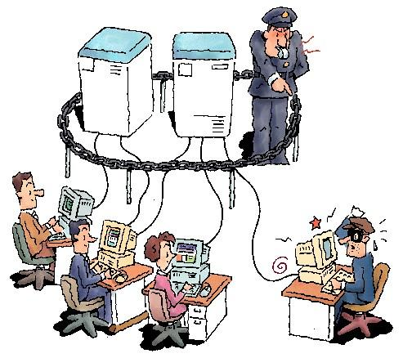
Iso 27000
La serie de normas ISO/IEC 27000 son estándares de seguridad publicados por la Organización Internacional para la Estandarización(ISO) y la Comisión Electrotécnica Internacional (IEC).

Slide 19
Buenas prácticas
La serie contiene las mejores prácticas recomendadas en Seguridad de la información para desarrollar, implementar y mantener Especificaciones para los Sistemas de Gestión de la Seguridad de la Información (SGSI). la mayoría de estas normas se encuentran en preparación e incluyen:
ISO/IEC 27000
Vocabulario estándar para el SGSI
ISO/IEC 27001
Especifica los requisitos para la implantación del SGSI
ISO/IEC 27002
Es código de buenas prácticas para la gestión de seguridad de la información.

Slide 20
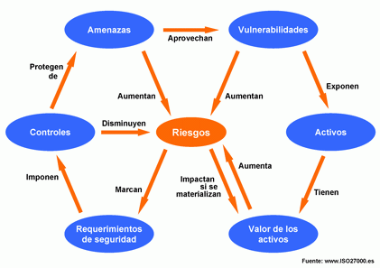
NORMATIVA ISO 27001:2013

Slide 21
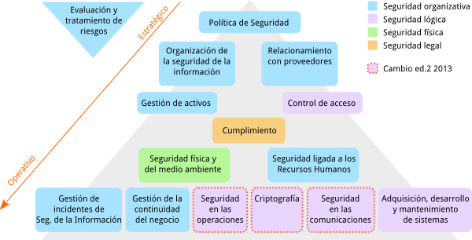
NORMATIVA APLICADA ISO 27002:2013

Slide 22
Aplicación Normas ISO 27002:2013
Política de seguridad
Aspectos organizativos de la seguridad de la información
Gestión de activos
Seguridad física y ambiental
Seguridad en las telecomunicaciones
Relaciones con suministradores
Aspectos de seguridad de la información en la gestión de la continuidad del negocio
Control de acceso (4)
Seguridad ligada a los recursos humanos
Gestión de incidentes en la seguridad de la información
Adquisición, desarrollo y mantenimiento de sistemas de información
Seguridad en la operatividad
Cifrado
Cumplimiento

Slide 23
MAGERIT V3
Es de interés para todos aquellos que trabajan con información digital y sistemas informáticos. Si dicha información, o los servicios que se prestan gracias a ella, son valiosos, MAGERIT permite saber cuánto valor está en juego y ayuda a protegerlo. Conocer el riesgo al que están sometidos los elementos de trabajo es, simplemente, imprescindible para poder gestionarlos

Slide 24
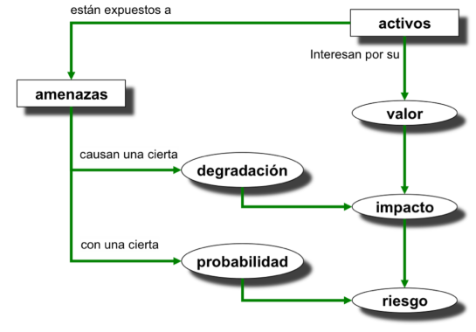
PILAR
PILAR, es el acrónimo de “Procedimiento Informático-Lógico para el Análisis de Riesgos”, Este software permite hacer un Análisis de Riesgos sobre las dimensiones de valoración como son: confidencialidad, integridad, disponibilidad, autenticidad y trazabilidad.
Además nos ayuda con el cálculo del impacto y el riesgo, acumulado, repercutido, potencial y residual.

Slide 25
Procedimiento Informático Lógico para el análisis de riesgos (Pilar)
Determinación de Activos:
Determinación de Amenazas
Estimación de Impactos
Determinación de los criterios de aceptación del riesgo
Determinación de las medidas de seguridad necesarias o Salvaguardas
Identificación, dependencias y valoración.

Slide 26
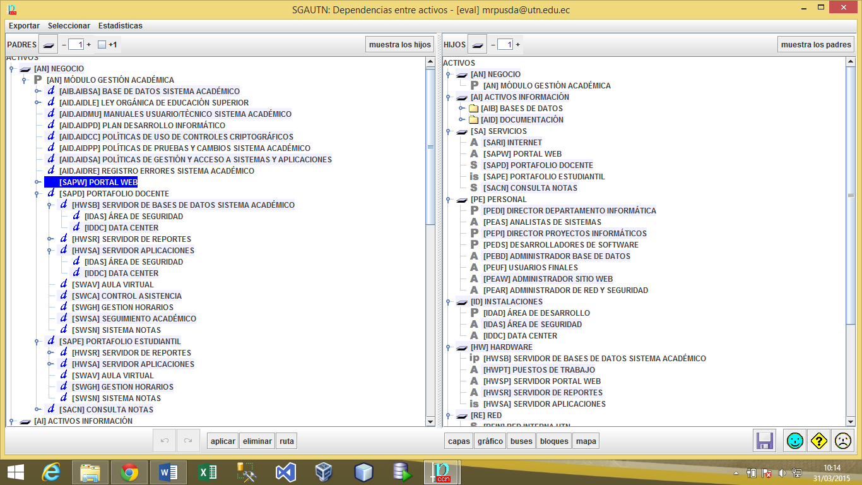
IDENTIFICACION DE ACTIVOS Y DEPENDENCIAS

Slide 27
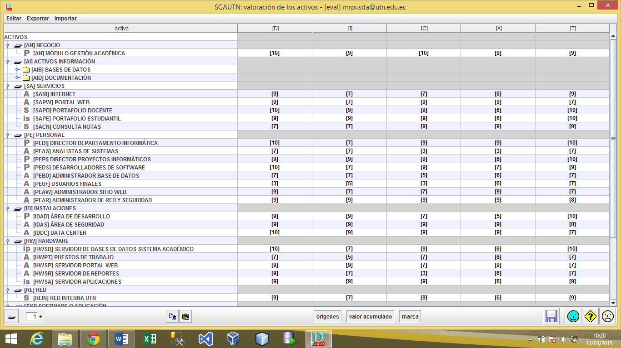
VALORACION DE ACTIVOS

Slide 28
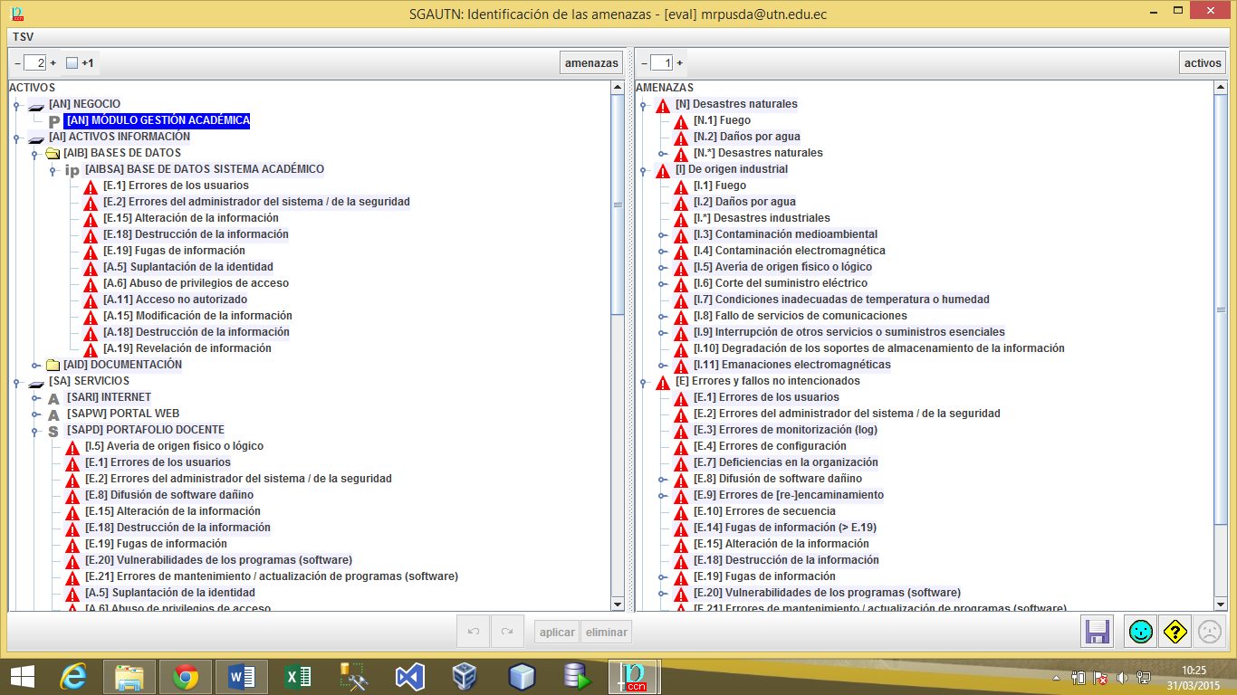
IDENTIFICACION DE AMENAZAS

Slide 29
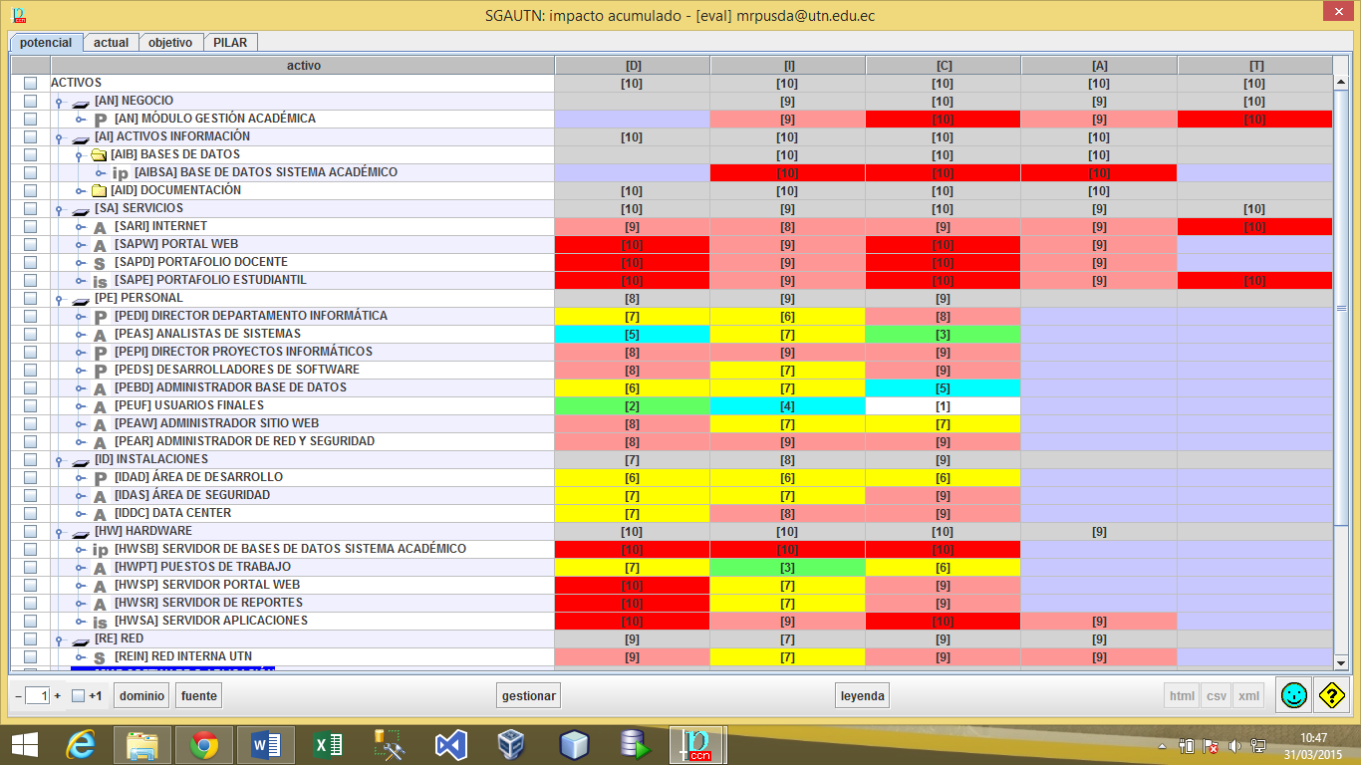
IMPACTO

Slide 30
RIESGO ACUMULADO

Slide 31
SITUACION ACTUAL DE CONTROLES

Slide 32
CONCLUSIONES
Al finalizar el presente trabajo, se ha logrado alcanzar los objetivos planteados aplicando el marco referencial ISO 27002:2013.
La metodología MAGERIT permitió realizar un análisis de riesgos de la seguridad de los activos de información del Módulo de Gestión Académica del Sistema Integrado Informático Universitario.
El análisis de riesgo aplicado, nos permitió conocer de manera global el estado actual de la seguridad informática en el Departamento de Desarrollo y Transferencia Tecnológica de la Universidad Técnica del Norte.
Al respecto la situación de los controles por dominios evidenciamos un bajo nivel de madurez en los dominios de políticas de seguridad de la información, física, de gestión. Y con controles deficientes o nulos en gestión de incidentes y continuidad del negocio.

Slide 33
RECOMENDACIONES
Crear el área de Gestión y Calidad de TI, Porque esta área se va a encargar de revisar que las aplicaciones cuenten con calidad basadas en ISO 9000 como son ambientes de trabajo, Desarrollo, QA y Producción. Además de controlar los versiones del Módulo de gestión académica y por ende su documentación de respaldo.
El Departamento de Desarrollo y Transferencia Tecnológica de la Universidad Técnica del Norte, actualmente presenta un nivel de riesgo informático considerable que con el apoyo de las autoridades universitarias y de todo el personal administrativo es posible contrarrestar.
Crear proceso y procedimientos de cada área. Es importante que en el Departamento de Desarrollo y Transferencia Tecnológica de la Universidad Técnica del Norte, se establezcan las políticas correspondientes al área para reducir el nivel de riesgo actual, Disponer las medidas de control necesarias, disminuir el grado de exposición del Módulo de Gestión Académica del Sistema Integrado Informático Universitario.
Incrementar la confiabilidad, integridad y disponibilidad de la información, optimizando los procesos orientados a cumplir los objetivos de la Institución universitaria.

